Slide 1
Pár otázek
Buty „František Dobrota“
Je to duchovní píseň?
Co pro Tebe znamená „spiritualita“?
Je možná spiritualita „nenáboženská“? Co to je?

Slide 2
Rozpor nenáboženské spirituality
I cesta je cílem

Slide 3
Cíl a „filosofie“ seminárního setkání
„Jako vědec se musím zdaleka vyhýbat všemu, co je dogmatické a metafysické, neboť kázání Evangelia není úkolem vědy.
To je ale přesně to, co má říci teolog,
totiž že dogma je dosud nejdokonalejší odpovědí na nejpodstatnější problémy objektivní psýchy, a také její nejlepší formulací,
a že to byl Bůh, kdo způsobil všechny tyto věci v duši člověka.“
C.G. Jung (1945)

Slide 4
Cíl a „filosofie“ seminárního setkání
theolog, ne psycholog
proprium teologie: theos, tedy „spíše“ pneuma či spiritus
proprium psychologie: psyché či anima (srov. 1K 2,10-16)
Spiritualita a otázka smrti

Slide 5
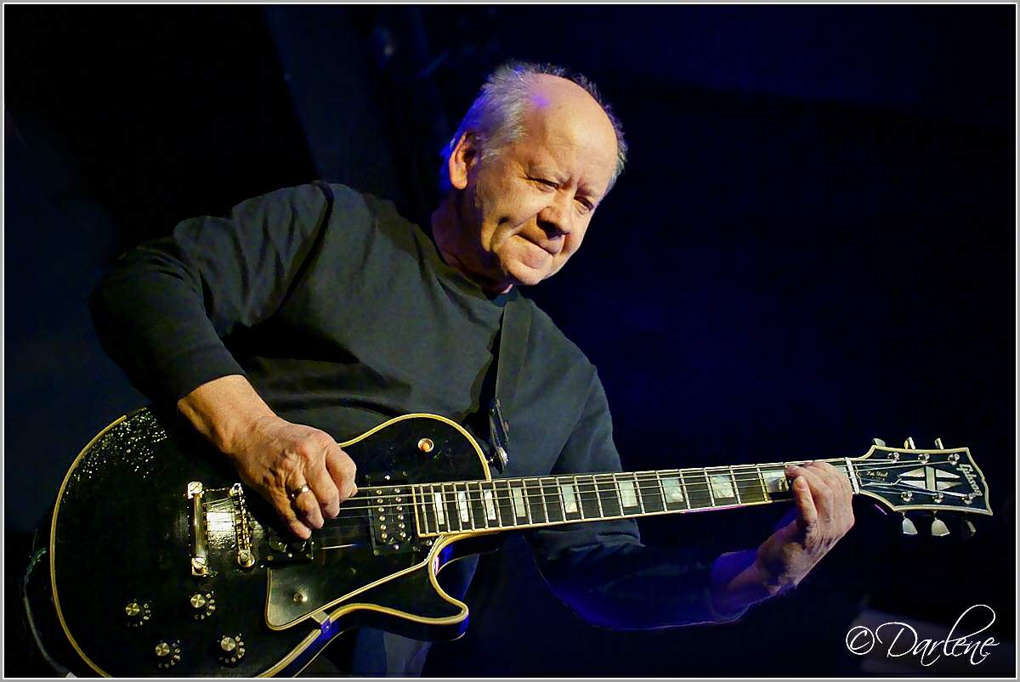

Cíl a „filosofie“ seminárního setkání

Slide 6
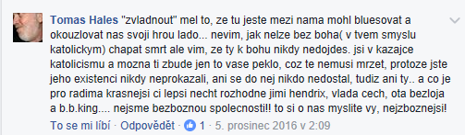
Cíl a „filosofie“ seminárního setkání

Slide 7
Cíl a „filosofie“ seminárního setkání
Cíl: ukázat, že pojem „spiritualita“ souvisí s biblickou antropologií,
a že je-li pojat nenábožensky a mimo biblický kontext, obsahuje vnitřní rozpor.
Obsah pojmu se pak těžko hledá.

Slide 8
Úvodní předpoklady
Hermeneutický kruh a před-porozumění
Idealismus vs. Materialismus
Postulát Boží existence
Je-li Bůh, pak to má důsledky pro výklad světa a člověka
Je-li Bůh, je „stvořitelem“ světa, od něhož je oddělen (Gn 1)
Jaké důsledky pro výklad člověka?

Slide 9
Člověk podle Gn 2,7
xP;îYIw: hm'êd"a]h'ä-!mi ‘rp'[' ~d"ªa'h'(-ta, ~yhiøl{a/ hw"“hy> •rc,yYIw: ⁷
`hY")x; vp,n<ïl. ~d"Þa'h'( yhiîy>w:) ~yYI+x; tm;äv.nI wyP'Þa;B
„I uhnětl Hospodin Bůh člověka, prach ze země, a vdechl do jeho nozder dech života, a stal se člověk živou duší.“
Vul.: Formavit igitur Dominus Deus hominem de limo terrae et inspiravit in faciem eius spiraculum vitae et factus est homo in animam viventem.
LXX: Kai. e;plasen o` qeo.j to.n a;nqrwpon cou/n avpo. th/j gh/j kai. evnefu,shsen eivj to. pro,swpon auvtou/ pnoh.n zwh/j kai. evge,neto o` a;nqrwpoj eivj yuch.n zw/san.

Slide 10
Člověk podle Gn 2,7
Výraz „živá duše“ (nefeš chajjá, anima vivente, yuch. zw/sa) zde vyjadřuje člověka z pohledu jeho inter-personality
Člověka bychom zde mohli definovat jako „prach, oživený Božím dechem“
Člověk jako „duše“, „tělo“ a „duch“?

Slide 11
Další vývoj biblické antropologie
Gn 6,17 „Zahladím tak zpod nebe všechno tvorstvo, v němž je duch života“
~yYIëx; x:Wrå ‘AB-rv,a] rf'ªB'-lK' txeäv;l
Vul: omnem carnem in qua spiritus vitae est
LXX: pa/san sa,rka evn h-| evstin pneu/ma zwh/j
Člověk (ale i živočichové) popsán dvojicí „tělo“ (basar), ve kterém je „duch života“ (ruach chajjím), kde ruach chajjím je ekvivalent nišmat chajjím, se kterým jsme se setkali v Gn 2,7 (Vul: carne – spiritus vitae; LXX: sa,rx – pneu/ma zwh/j)

Slide 12
Další vývoj biblické antropologie
Gn 7,15 „Vešli k Noemu do archy vždy pár po páru ze všeho tvorstva, v němž je duch života.“
(ruach chajjím; Vul: ex omni carne in qua erat spiritus vitae; LXX: avpo. pa,shj sarko,j evn w-| evstin pneu/ma zwh/j)

Slide 13
Další vývoj biblické antropologie
Spojení „dech života“ (nišmat chajjím) je pak v Gn 7,22 obohaceno:
jako následek potopy se zde uvádí, že „vše, co mělo v nozdrách dech ducha života, co bylo na suché zemi, pomřelo“ (~yYI÷x; x:Wr’-tm;v.nI, nišmat ruach chajjím; Vul: spiraculum vitae; LXX: pnoh.n zwh/j)
Hebrejské nišmat chajjím (spiraculum vitae; pnoh. zwh/j) se stává ekvivalentem pro ruach chajjím (spiritus vitae; pneu/ma zwh/j)

Slide 14
Další vývoj biblické antropologie
Ž 104,29-30 „Skryješ-li tvář, propadají děsu, odejmeš-li jejich ducha (ruach; Vul: spiritus; LXX: pneu/ma auvtw/n), hynou, v prach se navracejí. Sesíláš-li svého ducha (ruach; Vul: spiritus; LXX: to. pneu/ma, sou), jsou stvořeni znovu, a tak obnovuješ tvářnost země“
Kaz 12,6-7 „Pamatuj na svého Stvořitele, než se přetrhne stříbrný provaz a rozbije se mísa zlatá a džbán se roztříští nad zřídlem a kolo u studny se zláme. A prach se vrátí do země, kde byl, a duch k tomu, který jej dal“ (ruach; Vul: spiritus; LXX: kai. evpistre,yh| o` cou/j evpi. th.n gh/n w`j h=n kai. to. pneu/ma evpistre,yh| pro.j to.n qeo,n o]j e;dwken auvto,),
srov. J 19,30

Slide 15
Další vývoj biblické antropologie
J 19,30 : „Když Ježíš okusil octa, řekl: "Dokonáno jest." A nakloniv hlavu, skonal.“
Vul: …et inclinato capite tradidit spiritum; GNT … kai. kli,naj th.n kefalh.n pare,dwken to. pneu/ma;
Doslova: „předal, odevzdal, ducha“ (tomu, který jej dal).

Slide 16
Několik důsledků
1) Spiritualita jako odpověď na lidské tázání
Co vyplývá z biblické antropologie?
Je-li Bůh, pak s ním vznik člověka jakýmsi způsobem souvisí
teologicky je člověk prach, oživený duchem, jehož dostává od Boha a jenž se k Bohu vrací
otázkou je, „kdo“ se k Bohu vrací

Slide 17
Několik důsledků
Podle Gn 2,7, člověk je „živou duší“ (nefeš chajjá), vzniklou z prachu a Božího dechu
Jeho určující původ je v Bohu, kdy poté, co mu prach země umožnil na zemi jako „živé duši“ existovat, se jako „duch“, snad nyní jako individuum, individualita, obohacena a zformována pozemskou existenci, k Bohu vrací.

Slide 18
Několik důsledků
Jestliže slovo „duch“ (spiritus) a od něj odvozenu „duchovnost“ (spiritualitu) redukujeme na pouhou psychologickou veličinu,
nebo případně ze spirituality uděláme „spiritualitu nenáboženskou“,
riskujeme, že člověka odřežeme od jeho kořenů a zároveň jej zbavíme jeho skutečného smyslu,
neboť „duch“ se ze své podstaty „vrací k tomu, který jej dal“.
Spiritus bez Boha ztrácí smysl a člověk jako takový nikdy nemůže bez Boha najít odpověď jak na své nejhlubší touhy,
tak na otázku smrti, jež je prubířským kamenem veškerého hovoru o spiritualitě.

Slide 19
Několik důsledků
2) Jak spiritualitu rozvíjet?
„Mens eo ipso imago Dei est quo eis capax est“ (Augusntinus, De Trinitate XIV, 8.11)
Člověk je „schopen Boha“; jestliže v tomto smyslu není „sycen“, hladoví (pociťuje to např. jako prázdnotu nebo nesmyslnost)

Slide 20
Několik důsledků
Jak se vyrovnat s prázdnotou a nesmyslností?
„horizontální“ humanismus
(příručky typu „Jak pečovat o lidské vztahy?“
„Jak žít soucitně, velkoryse a pravdivě?“
„Jak meditovat a kontemplovat?“
„Jak zvládat samotu a utrpení?“
„Jak dosáhnout vnitřní svobody?“
„Jak se vyrovnat se smrtí?“)

Slide 21
Několik důsledků
Je-li člověk prach, oživený Božím duchem, který se k Bohu vrací,
bude mu však scházet to, že se nemá kam vrátit
Bude mu „zima“, bude mu scházet „teplo“, které může dát jen Osoba
bude mu chybět vztah, po kterém spiritualita volá
Spiritualita je rozvíjením vztahu a nikoli prací na sobě samém
Spiritualita je záležitostí nikoli „horizontální“, nýbrž „vertikální“
„Spiritus“ je dech od někoho k někomu, nikoli jen „vítr“ vanoucí odnikud nikam.

Slide 22
Závěr
Cílem mého příspěvku bylo ukázat, že pojem „spiritualita“ souvisí s biblickou antropologií, a že je-li pojato nenábožensky a mimo biblický kontext, zavádíme do něj vnitřní rozpor.
Slovní spojení „nenáboženská spiritualita“ se mi jeví jako vnitřně protikladné, nebo spíše problematické, i když v naší době asi potřebné, protože lepší nemáme.
Je ovšem ze stejného ranku, jako všechny ostatní skutečnosti, s nimiž si společnost bez Boha co do člověka neví rady,
a tak kostel musela nahradit obřadní síní,
kněze občanským řečníkem a královnu teologii na trůně university ekonomikou.

